Slide 1
Дипломная работа
«Школы актерского мастерства: Специфика и различия»
Выполнила: Агальцова Лидия Алексеевна, 10Б Руководитель: Белякова Надежда Андреевна
Notes:
Здравствуйте, Меня зовут Агальцова Лидия Алексеевна, я ученица 10 Б класса. И сегодня на защите я представляю свой диплом на тему "Школы Актерского мастерства: специфика и различия" под руководством Н.А. Беляковой.

Slide 2
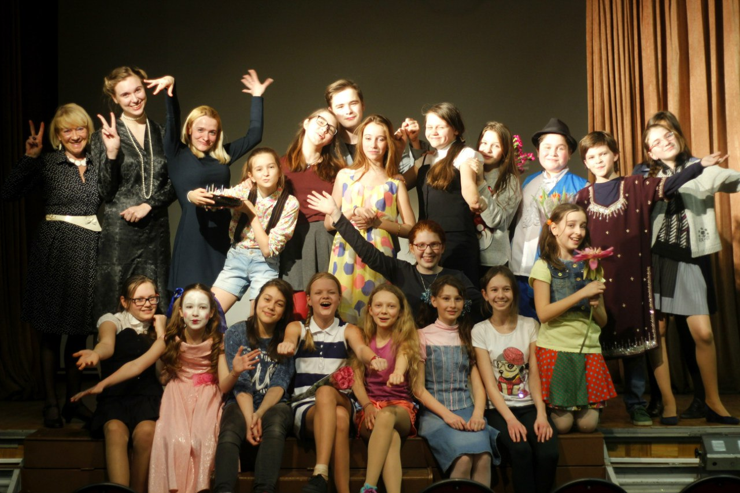
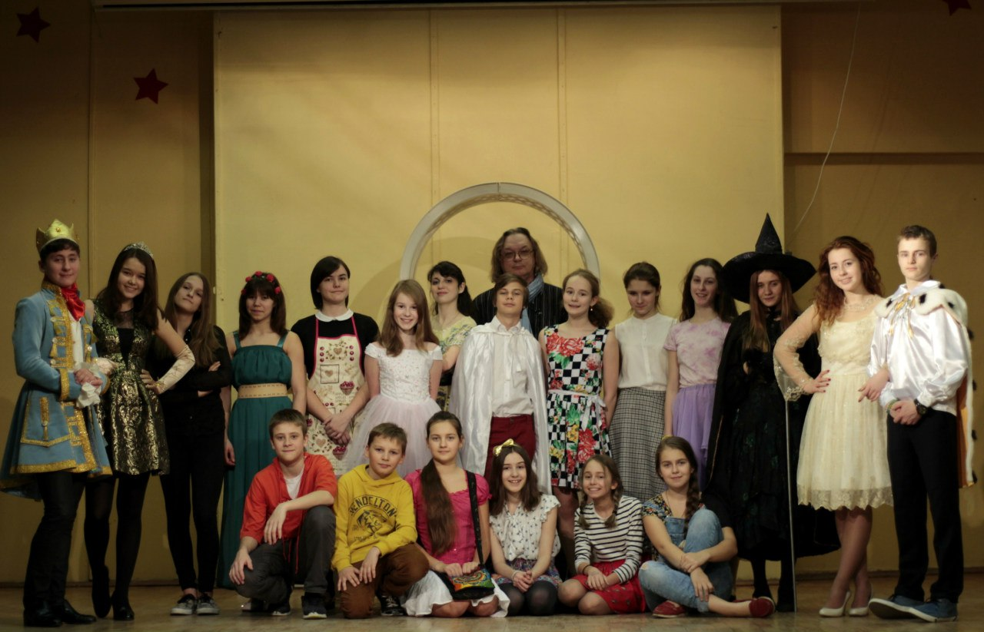
Актуальность
Большое количество начинающих актеров, которым интересна и полезна эта тема.
Отсутствие информации по данной теме в удобном и понятном для детей и подростков виде
Notes:
Актуальность моей работы.
В настоящее время театральное мастерство привлекает к себе внимание большого количества людей. Профессия актера уважаема, её ценят и любят. Все чаще подрастающее поколение выбирает себе в качестве кумиров представителей именно этой профессии. А, следовательно, все больше детей стремятся стать актерами или, по крайней мере, выбирают в качестве хобби актерское мастерство. Из-за такого массового желания прикоснуться к театральному мастерству открывается все больше театральных студий для детей и подростков, в особенности в Москве. Да даже у нас в школе в этом году их целых три! Согласитесь, это большое количество начинающих актеров. Каждый из них индивидуален, все они играют по-разному, однако, почти каждый из них задается одним и тем же вопросом: "А как же лучше сыграть?"
Этот вопрос остро стоит на протяжении уже многих лет. Различные театральные деятели, размышляя над данной проблемой, создавали свои системы актерского мастерства, по которым уже много лет учатся актеры в вузах. Но знают ли о них дети, которые только начали постигать это искусство? Да и важно ли вообще знать все это в столь юном возрасте? И, если да, то как преподнести детям эту информацию, ведь источников очень много, а, следовательно, в этом легко запутаться?
Именно на эти вопросы мне и предстояло ответить.

Slide 3
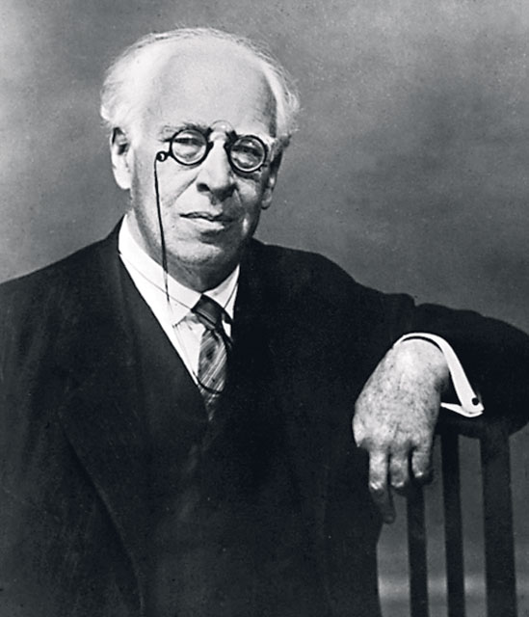
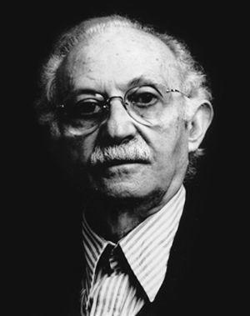
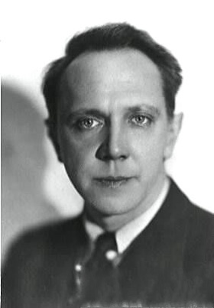
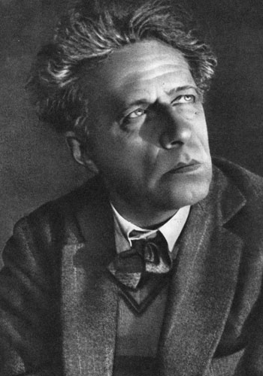
Школы актерского мастерства
К.С. Станиславский
Ли Страсберг
В.Э. Мейерхольд
М.А. Чехов
Notes:
В ходе своей дипломной работы, для ознакомления начинающих актеров с системами актерского мастерства, я создала мини-справочник с кратким изложением нескольких систем.
Посоветовавшись со своим руководителем, я решила остановиться на четырех основных деятелях искусства: К.С. Станиславский, М. Чехов, Вс. Мейерхольд и Ли Страсберг, и рассматривать в дальнейшем только их системы актерского мастерства. Такой выбор был сделан исходя из того, что именно эти четыре системы получили максимально большую известность, а также именно по этим системам чаще всего учатся ученики театральных вузов.
Первая глава моего диплома, теоретическая, включает в себя разъяснение того, что же такое школы актерского мастерства. Также в первой главе содержится описание разных систем актерского мастерства, которые были составлены великими деятелями искусства.
Вторая глава моего диплома включает в себя исследование, в ходе которого, проведя два опроса, я определила, какими знаниями по различным системам в среднем располагают начинающие актеры и есть ли у них желание получать знания в дальнейшем, а так же узнала то, что думают об этом уже состоявшиеся актеры. После оценки полученных данных, я и приняла решение о создании мини-справочника. Так же мною была проведена апробация справочника. И на основе отзывов были сделаны выводы.

Slide 4
Задачи
Изучить четыре различные системы актерского мастерства
Разобраться в специфике и отличиях различных систем актерского мастерства
Выяснить, знают ли ученики театральных студий о существовании этих систем, и как много они знают.
Исследовать зависимость знания актерских систем и хорошей игры на сцене
Разработать простой и удобный способ донести до детей и подростков информацию о системах актерского мастерства
Создать мини-справочник с кратким изложением четырех систем
Опробовать справочник на фокус-группе
Сформулировать общие выводы
Notes:
Целью моего исследования стало предоставление информации в более простом виде для начинающих актеров и всех неравнодушных к театру.
Для достижения этой цели я поставила перед собой следующие задачи:
Изучить четыре различные системы актерского мастерства
Разобраться в специфике и отличиях различных систем актерского мастерства
Выяснить, знают ли ученики театральных студий о существовании этих систем, и как много они знают.
Исследовать зависимость знания актерских систем и хорошей игры на сцене
Разработать простой и удобный способ донести до детей и подростков информацию о системах актерского мастерства
Создать мини-справочник с кратким изложением четырех систем
Опробовать справочник на фокус-группе
Сформулировать общие выводы

Slide 5
Исследование. Опрос учеников
Notes:
ИССЛЕДОВАНИЕ.
Во второй главе моего диплома описывается мое исследование. Для того, чтобы ответить на вышеуказанные вопросы, я провела два опроса. Первый опрос был проведен среди детей и подростков от 12 до 17 лет. Всего было опрошено 15 человек. Из них 10 были учениками театральных студий нашей школы, а пятеро были учениками других театральных студий.
В результате этого исследования, я поняла, что почти все начинающие актеры не знакомы с теоретической стороной того, чем они занимаются. Однако все они осознают, что знание этой теории было бы полезно.
Второй опрос был проведен среди состоявшихся актеров. Этот опрос я проводила с целью выяснить, нужны ли эти знания начинающим актерам и помогут ли они в будущем для удачных выступлений. Четверо из пяти актеров сказали, что узнавать о системах актерского мастерства они начали только в институте. Они признались, что это было трудно, но им помогали учителя. Так же четверо из пяти актеров заявляют, что знание этих систем просто необходимо, последний же член опрашиваемой группы утверждает, что знать их желательно, но не необходимо. Все актеры в той или иной мере совмещают несколько систем, выбирая из них самые удобные и простые элементы для себя.
Это исследование также показало, что системы актерского мастерства важны для актера, но изучение их – процесс долгий и сложный.

Slide 6
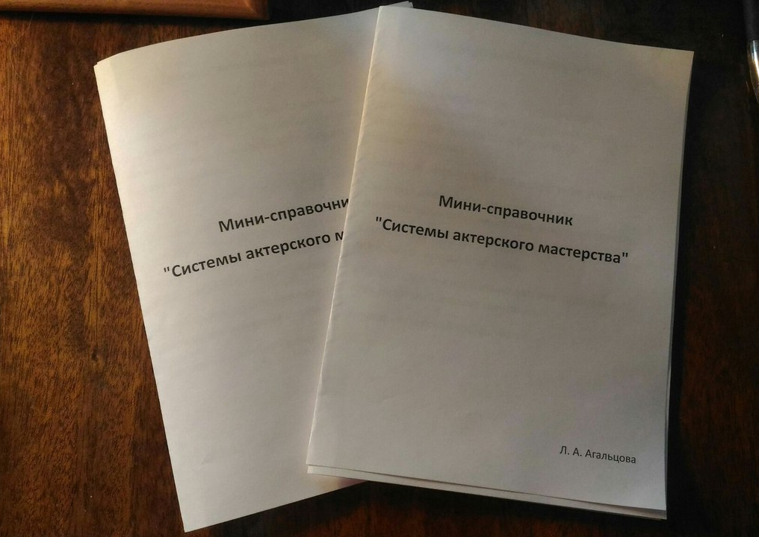
Конечная цель
Notes:
Создание мини-справочника
После проведения своего исследования я выяснила, что начинающим актерам необходимо предоставить информацию о различных системах актерского мастерства, однако эта информация должна быть в простой, доступной и понятной форме. Посоветовавшись с руководителем, мы решили, что конечным продуктом моей работы станет мини-справочник, содержащий основные принципы различных актерских систем, справочную литературу и небольшие биографические данные о четырех деятелях искусства

Slide 7
Апробация справочника
«Да, думаю данный справочник будет очень полезен начинающему актеру.»
«Информации хватает. Все просто и понятно написано»
«Для меня данная тема не особо интересна, но справочник стал для меня дополнительной информацией, которая поможет при создании образа и игры на сцене»
«Я считаю, что тот справочник подошёл бы уже не для начинающего а уже более продвинутого актера. Если можно так сказать для актера второго уровня. Но, тем не менее, мне он показался интересным.»
Notes:
Я разослала группе начинающих актеров и уже состоявшимся актерам мини-справочник с целью выяснить, насколько мой продукт полезен и актуален. Начинающие актеры после ознакомления со справочником отметили, что он прост и понятен. И признались, что им захотелось узнавать ещё больше о различных системах актерского мастерства.
Также мой мини-справочник был отправлен актерам. Благодаря их отзывам, я смогла понять, правильно ли составлен справочник, достаточно ли там информации и понятен ли он. А также можно было выяснить, поможет ли мой справочник начинающим актерам. Все пять актеров сказали, что этот справочник может быть полезен для начинающих актеров, и отметили, что он достаточно понятен и прост. А это, в свою очередь, не затрудняет понимание такого сложного материала.
Как выяснилось в ходе моей работы, систематизирование знаний и подача их в удобной и понятной форме способны заинтересовать начинающих актеров, а также помочь им в совершенствовании своих актерских навыков.
Так что, подводя итоги, я могу сказать, что достигла цели своего исследования и выполнила все поставленные задачи.

Slide 8
Литература
М. О. Кнебель «О действенном анализе пьесы и роли»
М. О. Кнебель «Поэзия педагогики»
Михаил Александрович Чехов «Путь актёра»
Николай Демидов «Искусство жить на сцене»
Станиславкий «Работа актера над собой»
Станиславский «Моя жизнь в искусстве»
М. О. Кнебель «Поэзия педагогики»
Е.Гротовски «Актерский тренинг»
Е. Гротовский «От Бедного театра к Искусству-проводнику»
Э. Пол «Мастер-класс для начинающего актера»
Notes:
На этом все, спасибо за внимание. Рада буду ответить на ваши вопросы, если они возникли

Slide 9
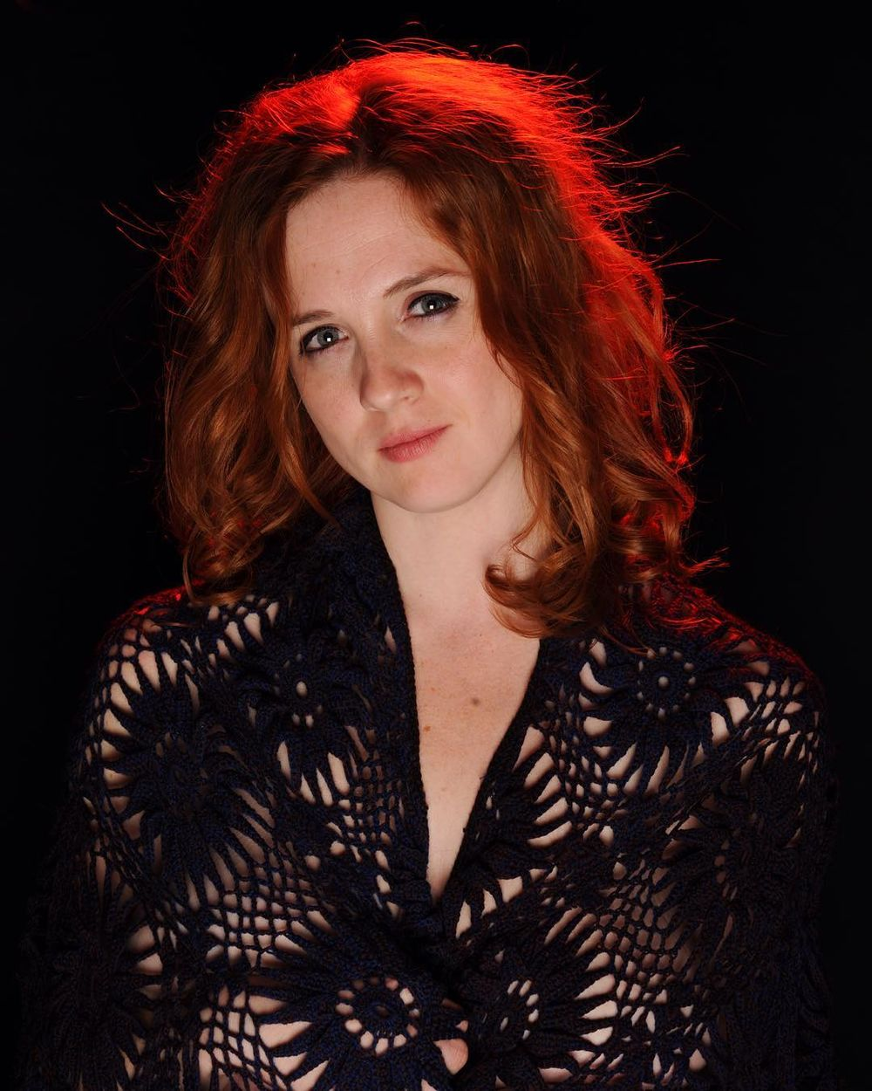
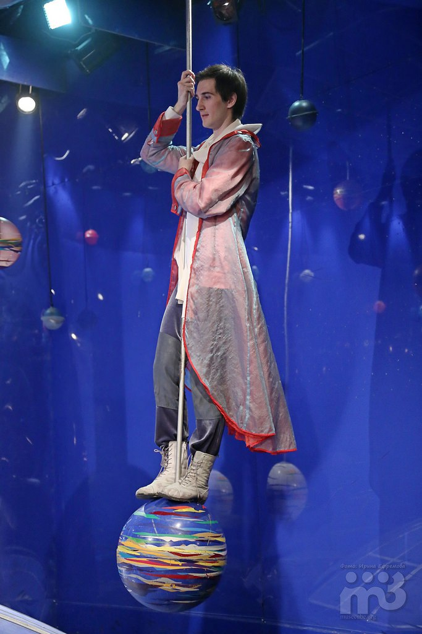
Мария Макарова
Евгений Казак
«Упорядочивание различных принципов, брошюры и справочники - это очень важная вещь даже в таких, казалось бы, творческих профессиях»
«Разобраться в отличиях различных методик и течений не так просто, а особенно теперь - в конце XX и в XXI веке, мне кажется, вообще наблюдается тенденция к смешиванию всего (это касается не только театрального искусства или искусства кино)»
«В щепке учили по разному, приводя примеры из разных школ, поэтому как к таковой одной системе не привязан.»
«Я думаю, что для детских театральных студий, брошюрки со словарём были бы полезны»
Notes:
ДОП.СЛАЙД.

